Slide 1
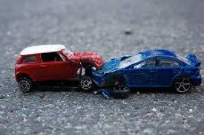
Ατυχήματα στην πόλη της Νέας Υόρκης

Slide 2
Μερική αναφορά στα δεδομένα μας…
Δεδομένα: Τροχαία ατύχηματα στην Νέα Υόρκη που παρέχονται από το αστυνομικό τμήμα της πόλης.
Εξεταζόμενη Περίοδος: 2012-2018
Σύνολο Δεδομένων : ~ 920,000
Σημαντικές Μεταβλητές: ο χρόνος, το έτος, η τοποθεσία, η κατηγορία των εμπλεκόμενων, ο τύπος αυτοκινήτου και η αίτια ατυχήματος.

Slide 3
Σκοπός της ανάλυσής μας
Να ανακαλύψουμε τυχόν αλληλεπιδράσεις μεταξύ των μεταβλήτων μας.
Να εντοπίσουμε πως το σύνολο των τροχαίων άλλαζει στο χρόνο.
Να βρούμε οι κάτοικοι ποιας περιοχής είναι περισσότερο επιρρεπείς στα τροχαία ατυχήματα.
Πώς ο αριθμός των εμπλεκομένων (ποδηλάτες, πεζοί, επιβάτες) αλλάζει ανά πόλη, τον χρόνο;
Ποιος τύπος αυτοκινήτου ευθύνεται για τα περισσότερα τροχαία;
Ποια είναι η συχνότερη αιτία των τροχαίων;

Slide 4
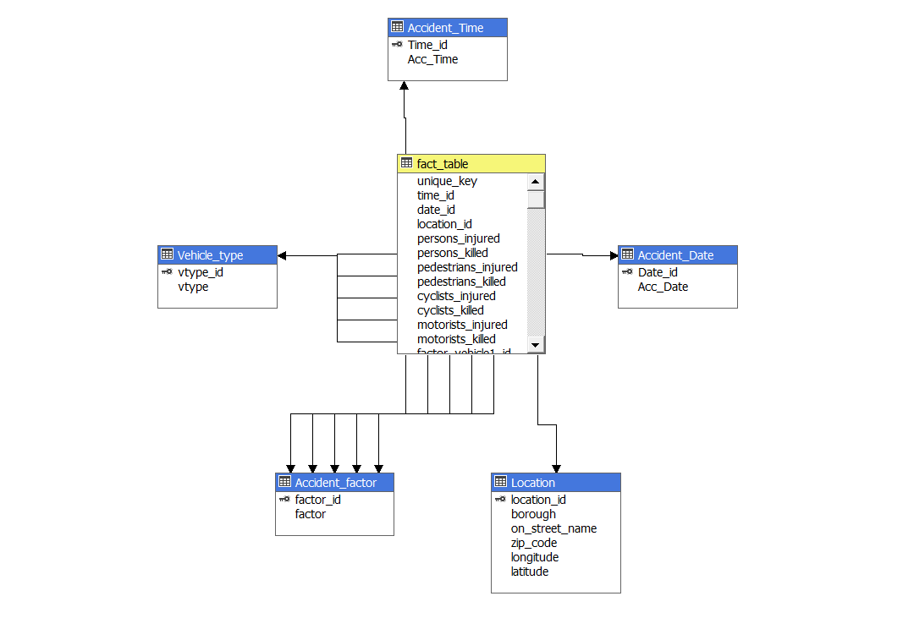
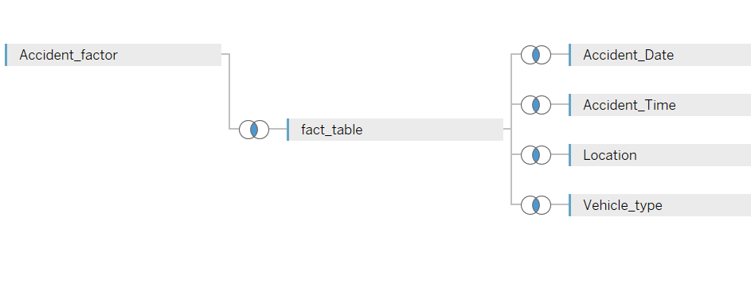
Star Schema & Συσχέτιση πινάκων στο Tableau

Slide 5
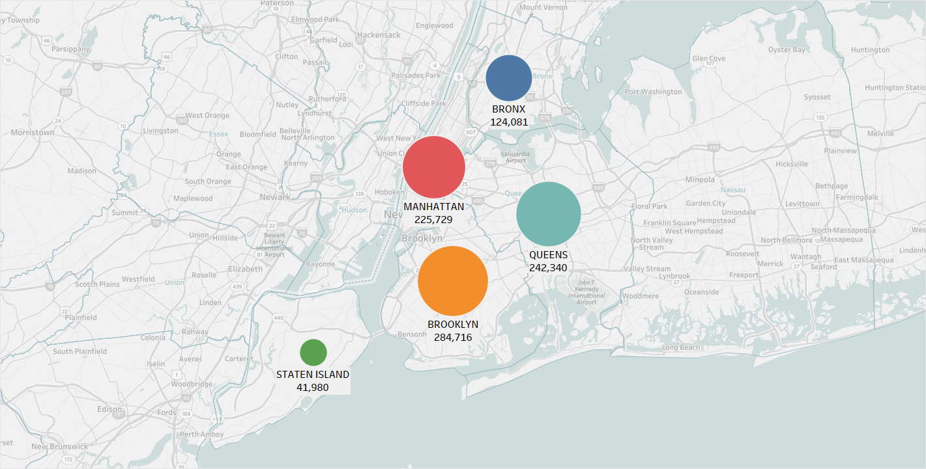
Σύνολο ατυχημάτων ανα περιοχή της Νέας Υορκης

Slide 6
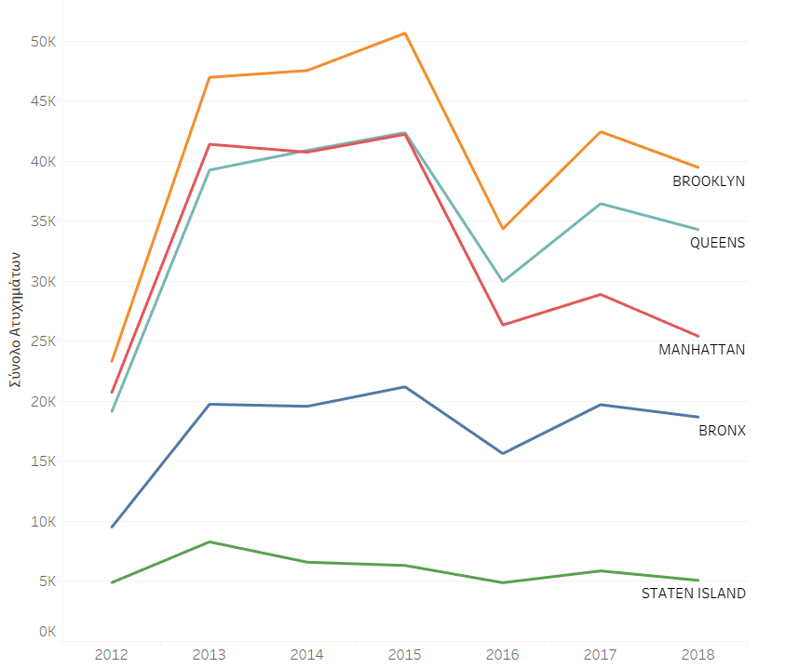
Σύνολο τροχαίων ανα έτος και ανα περιοχή

Slide 7
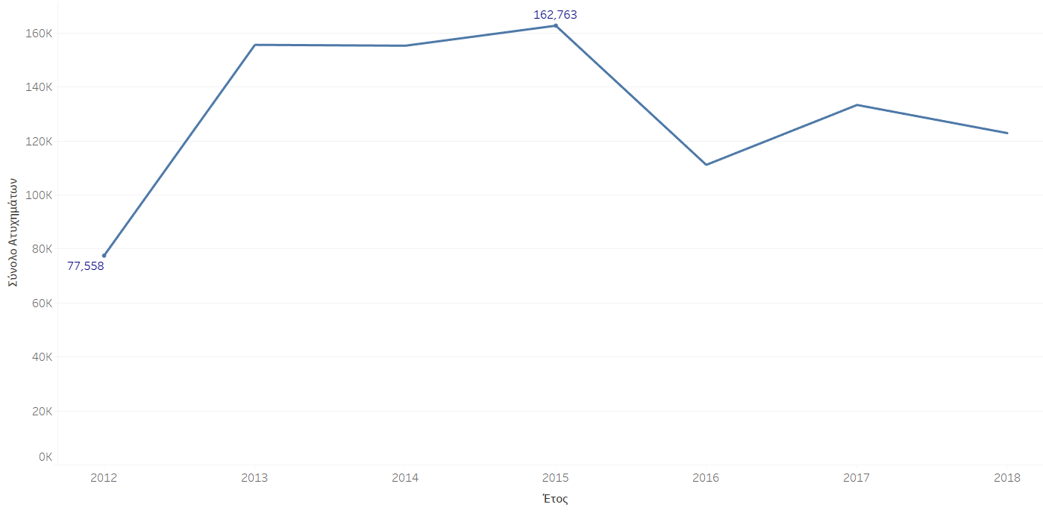
Σύνολο ατυχημάτων ανα έτος

Slide 8
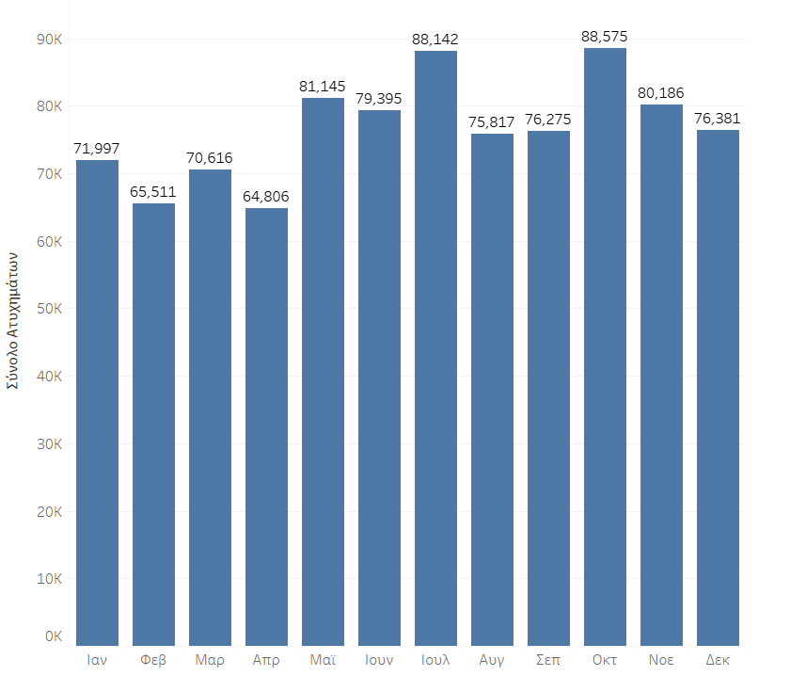
Σύνολο Ατυχημάτων ανα μήνα

Slide 9
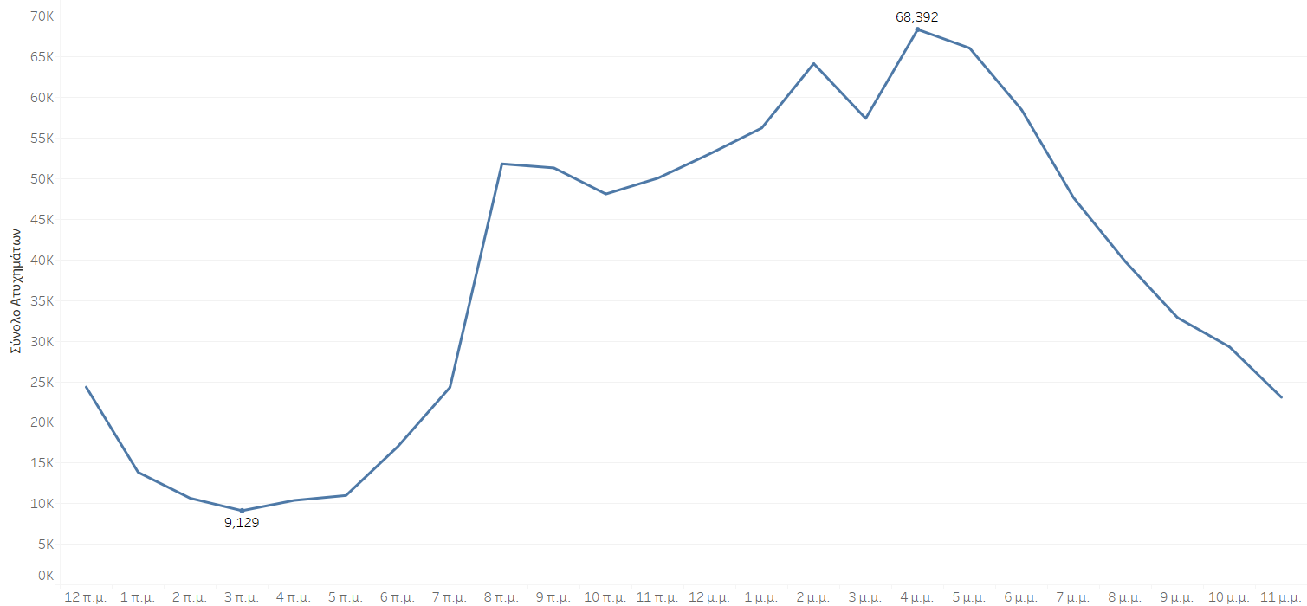
Σύνολο ατυχημάτων ανα ώρα

Slide 10
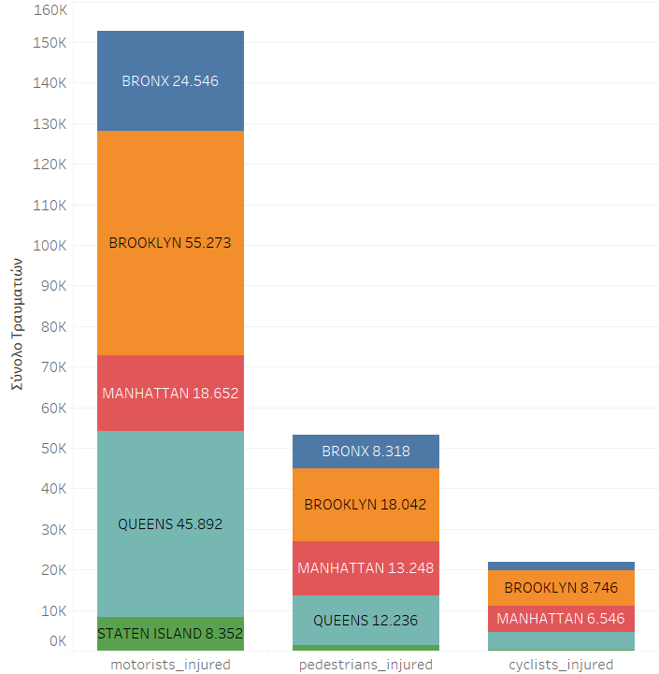
Σύνολο τραυματιών ανα περιοχή και ανα κατηγορία εμπλεκόμενων
Από το σύνολο των 227,506 τραυματιών παρατηρούμε τον εξής διαχωρισμό

Slide 11
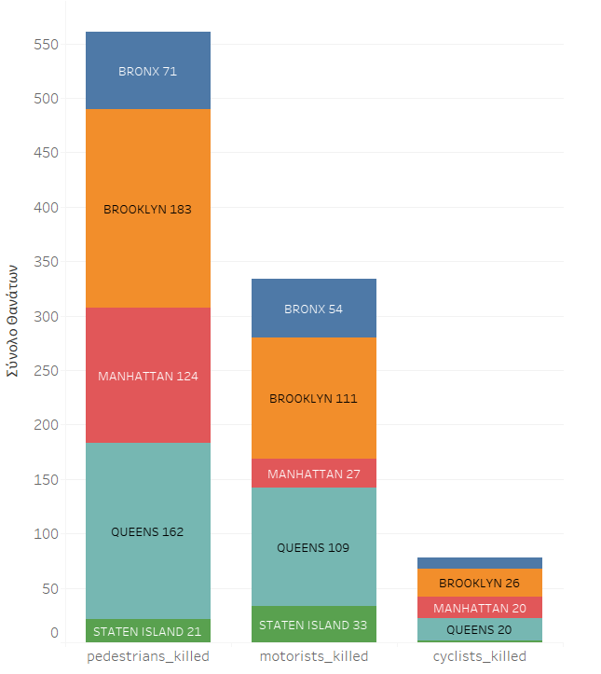
Σύνολο θανάτων ανά πόλη και ανα κατηγορία εμπλεκόμενων
Από το σύνολο των 971 θανάτων παρατηρούμε τον εξής διαχωρισμό

Slide 12
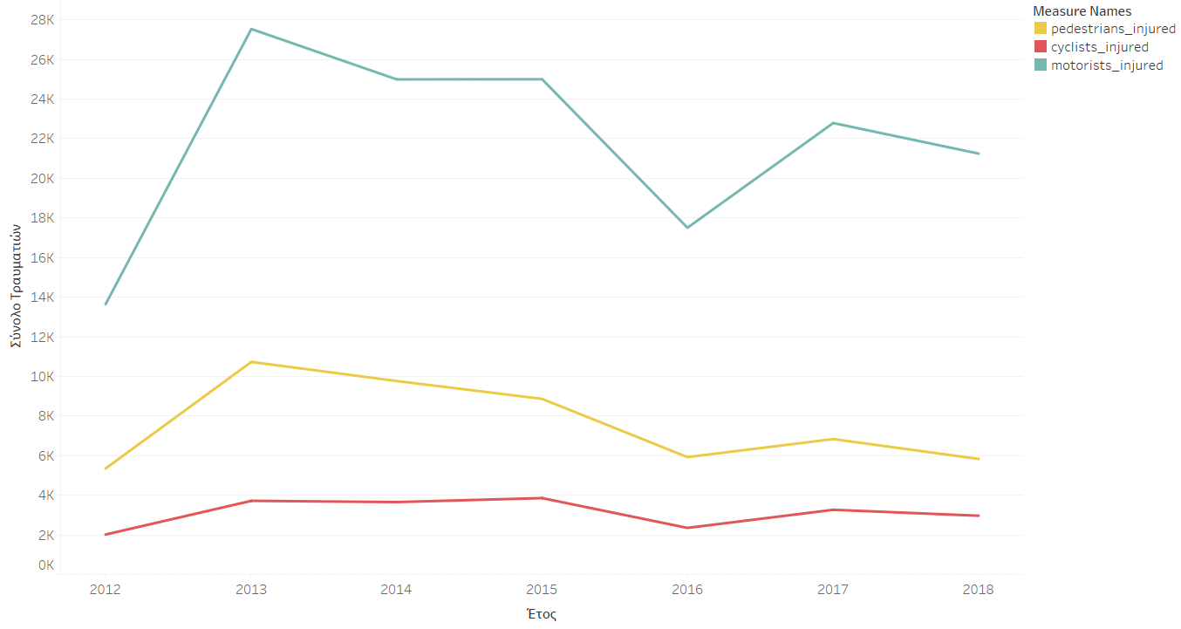
Κατανομή των τραυματιών ανα έτος και ανά κατηγορία

Slide 13
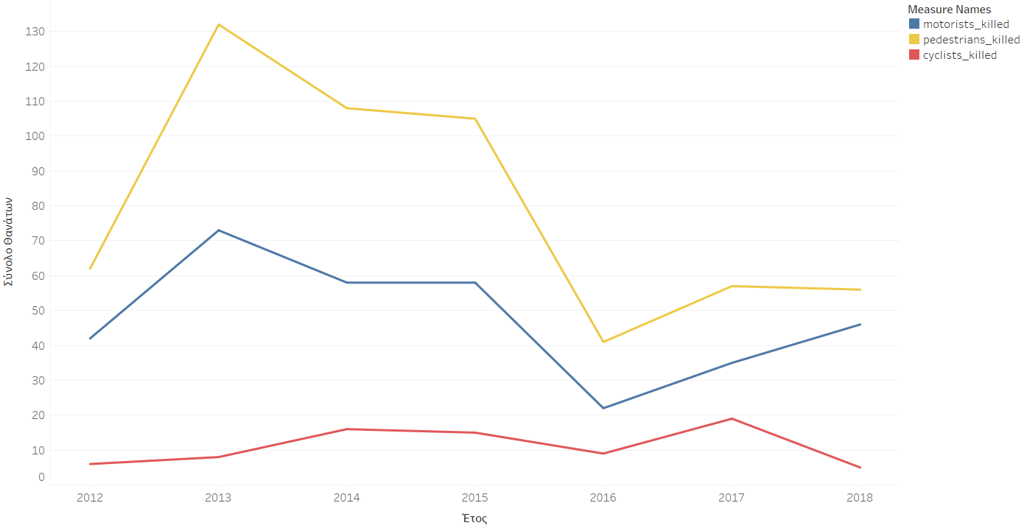
Κατανομή των θανάτων ανα κατηγορία και ανα έτος

Slide 14
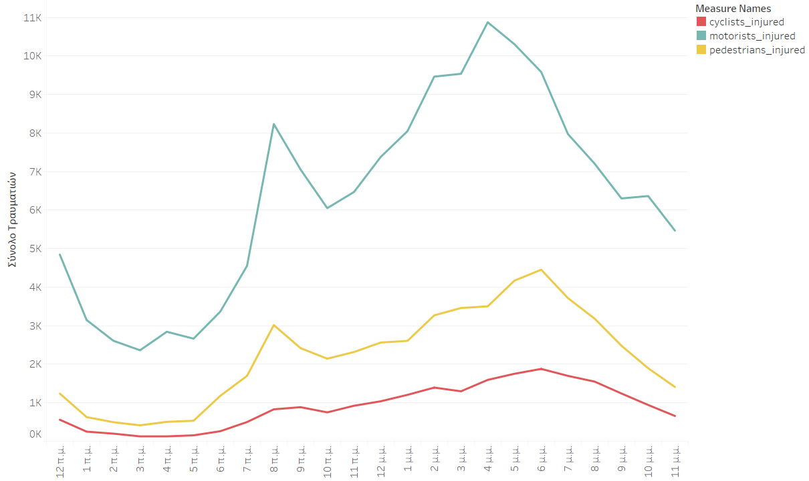
Κατανομή τραυματιών ανα ώρα

Slide 15
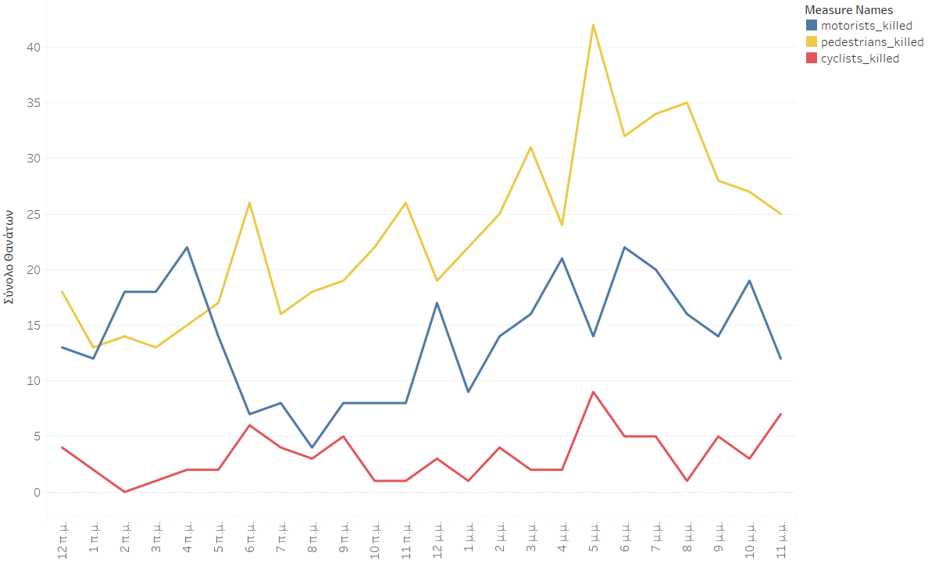
Κατανομή των θανάτων ανα ώρα

Slide 16
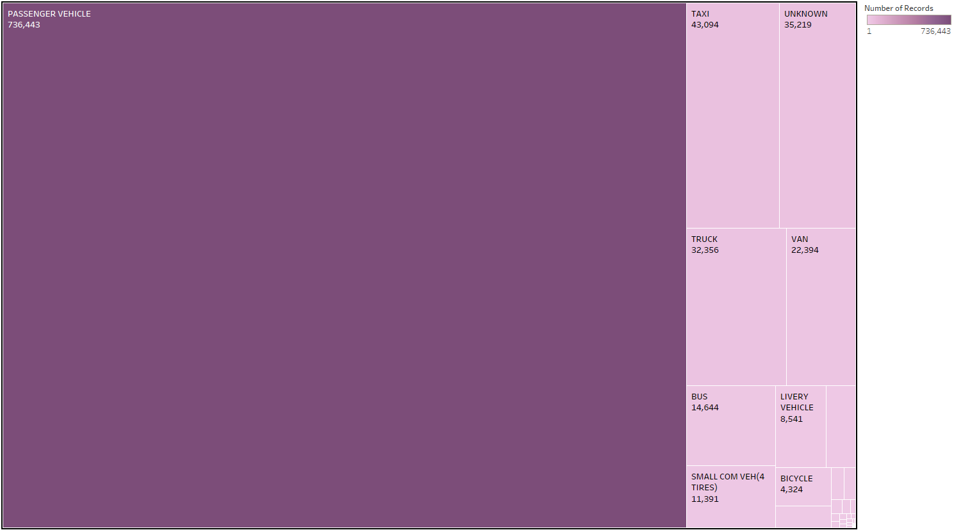
Σύνολο ατυχημάτων ανα κατηγορία αυτοκινήτου

Slide 17
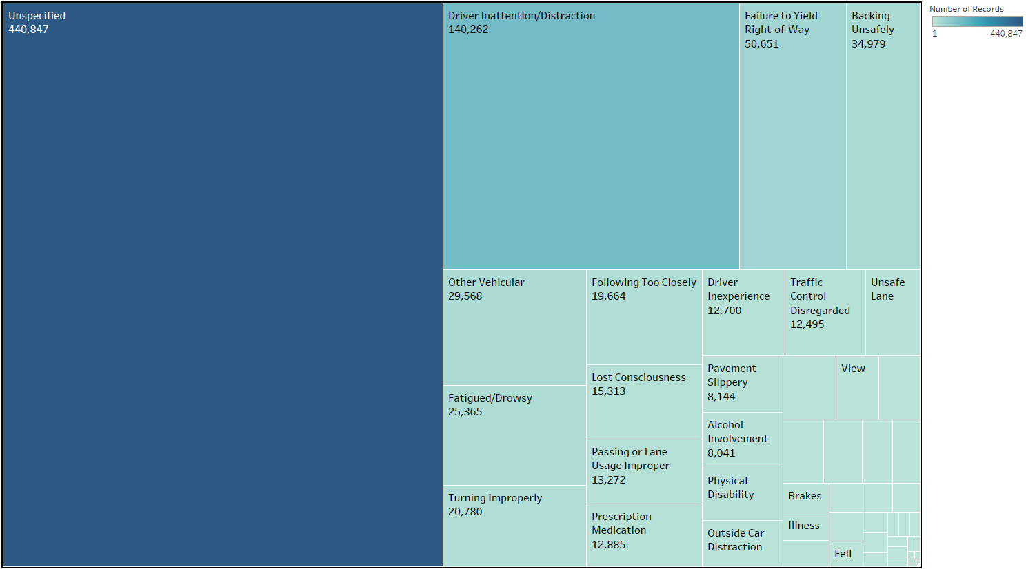
Σύνολο ατυχημάτων ανα κατηγορία αιτίας

Slide 18

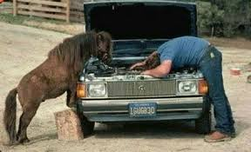
Και η περίεργη πλευρά είναι…….

Slide 19
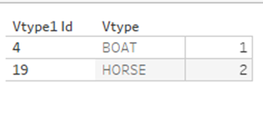

Γίνεται;;; Μαλλον ναι…
Παρατηρήθηκαν 2 τροχαία με άλογο….
Και ένα τρόχαιο με βάρκα…..

Slide 20
Συμπεράσματα
Τα περισσότερα τροχαία πραγματοποιήθηκαν το 2015 και τα λιγότερα το 2012.
Στο Brooklyn συμβαίνουν τα περισσότερα ατυχήματα και αυτό δεν φαίνεται να αλλάζει στο χρόνο.
Τον Οκτώβριο και τον Ιούλιο συμβαίνουν τα περισσότερα τροχαία.
Από τις 8 π.μ μέχρι τις 5 μ.μ. σημειώνονται τα περισσότερα τροχαία.
Οι περισσότεροι τραυματισμοί αφορούν τους επιβάτες των οχημάτων αλλά οι περισσοτεροι θάνατοι αφορουν τους πεζούς.
Τα περισσότερα τροχαία γίνονται κάτω από αδιευκρίνιστους λόγους και κυρίως αφορούν επιβατικά οχήματα.

